Slide 1
Un font speciale?

Slide 2
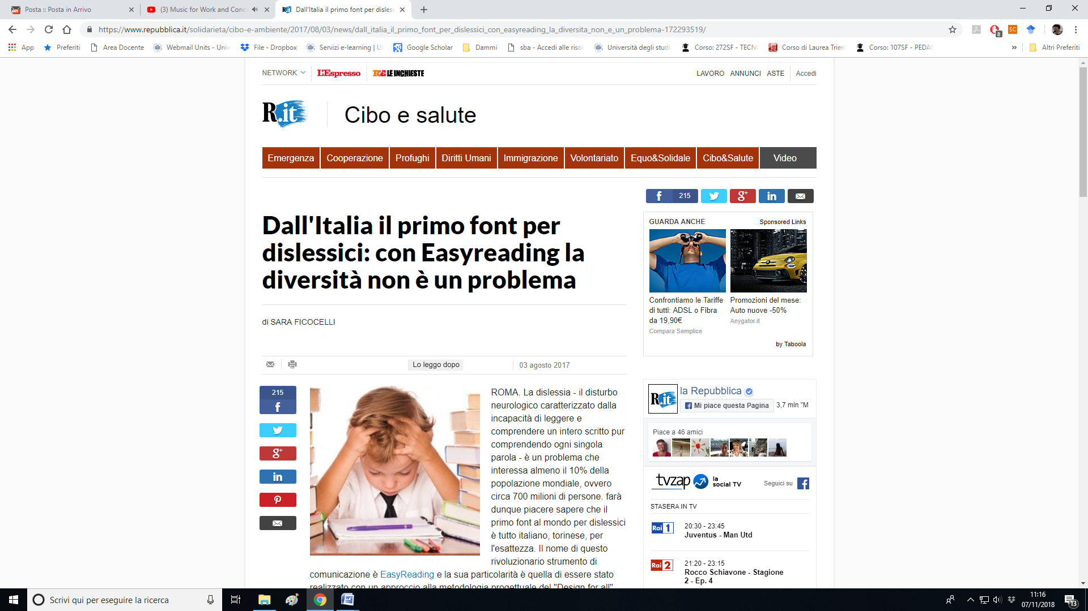

Slide 3
https://www.repubblica.it/solidarieta/cibo-e-ambiente/2017/08/03/news/dall_italia_il_primo_font_per_dislessici_con_easyreading_la_diversita_non_e_un_problema-172293519/
http://www.easyreading.it/it/

Slide 4
Ma sarà vero? Ci vuole un font speciale?

Slide 5
Marinus, E., Mostard, M., Segers, E., Schubert, T. M., Madelaine, A., & Wheldall, K. (2016). A Special Font for People with Dyslexia: Does it Work and, if so, why?. Dyslexia, 22(3), 233-244.

Slide 6
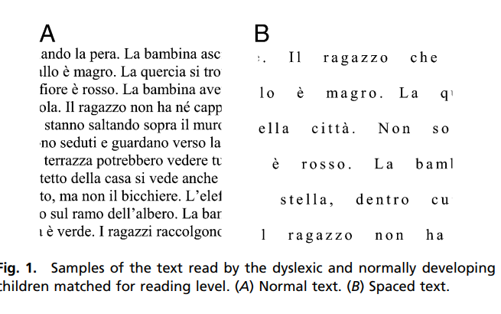
Marco Zorzi…Extra-large letter spacing improves reading in dyslexia, PNAS

